Slide 1
PRÉSENTATION DE LA SOLUTION FONCTIONNELLE ET TECHNIQUE
OC PIZZA

Slide 2
CONTEXTE
OC PIZZA EST UN GROUPE DE PIZZERIA QUI VEUT S’AGRANDIR
LE SYSTÈME INFORMATIQUE NE CORRESPOND PLUS AUX BESOINS
LE SUIVI DES POINTS DE VENTES EST MAL GERÉ PAR LE RESPONSABLE
LE SUIVI EN TEMPS REEL DE L’ETAT DE LA COMMANDE N’EST PAS EFFICACE

Slide 3
LES ACTEURS
LE CLIENT : CONSULTER CATALOGUE, COMMANDER, MODIFIER LA COMMANDE
CUISINIER (PIZZAIOLO) : NOTIFIER L’ETAT DE LA PRÉPARATION, CONSULTER LE STOCK DE MATIERE 1ERE, GÉRER LE STOCK DE MATIERE 1ERE
LE LIVREUR : NOTIFIER L’ETAT DE LA LIVRAISON
MANAGER : GERER LE STOCK DE MATIERE 1ERE, CONSULTER CATALOGUE, MODIFIER CATALOGUE, RENTRER MANUELLEMENT LES COMMANDE, CONSULTER L’HISTORIQUE DE COMMANDE
PROPRIÉTAIRE : CONSULTER L’HISTORIQUE DE COMMANDE, SUPERVISER LE SYSTÈME, MODIFIER CATALOGUE
« SYSTÈME » BANQUE : PERMET LES TRANSACTIONS FINANCIERES SUR LE SITE INTERNET OU GRACE AU TPE

Slide 4
BESOINS
ETRE PLUS EFFICACE SUR LA GESTION DES COMMANDES
SUIVRE L’ETAT D’UNE COMMANDE DE LA PREPARATION A LA LIVRAISON
SUIVRE L’ETAT DU STOCK DE MATIERE 1ERE
PAIEMENT EN LIGNE
PASSER COMMANDE EN LIGNE OU PAR TELEPHONE
MODIFIER OU ANNULER UNE COMMANDE
AIDE MÉMOIRE AU CUISINIER (PIZZAIOLO)

Slide 5
GESTION DU PROJET
PROJET AGILE / METHODE SCRUM
INTÉGRATION DU CLIENT DANS LA DÉFINITION DU PROJET ET DE LA GESTION DES PRIORITÉS. COLLABORATION TOUT AU LONG DU PROJET
ADAPTATION AUX CHANGEMENTS
DÉCOUPE DU PROJET EN FONCTIONNALITÉS
TEST CONTINU

Slide 6
SOLUTION TECHNIQUE Utilisation de différents outils
LANGAGE : JAVA
IMPLÉMENTATION DU CONTENEUR WEB : APACHE TOMCAT
FRAMEWORK : SPRING
BASE DE DONNÉES : MYSQL

Slide 7
SOLUTION TECHNIQUE Les avantages retenus
OPEN SOURCE GRATUITE
RAPIDITÉ D’EXÉCUTION COMPARER A GLASSFISH (EMPREINTE MÉMOIRE PLUS FAIBLE)
S’ADAPTE À TOUTES LES PLATEFORMES (LINUX, WINDOW)
FACILITÉ D’UTILISATION POUR LES APPLICATIONS WEB SIMPLE
FLEXIBILITÉ

Slide 8
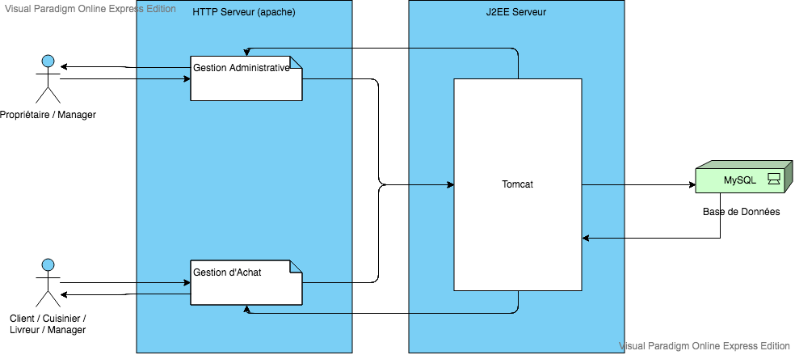
ARCHITECTURE SITE WEB

